Slide 1

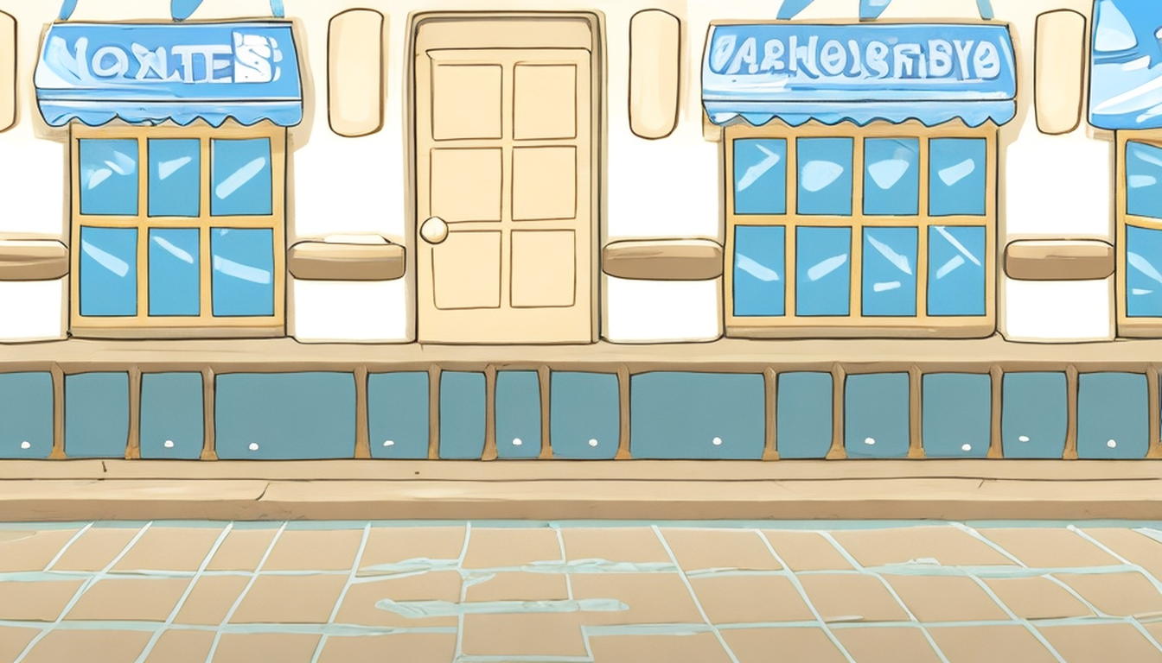






ЕШ
ЭШ
ОШ
АШ
ЮШ
ЯШ
УШ
ЫШ

